Slide 1
机器学习
第1章 统计学习及监督方法概论

Slide 2
1.1统计学习
统计学习是关于计算机基于数据构建概率统计模型并运用模型对数据进行预测与分析的一门学科。统计学习也称为统计机器学习。
当人们提及机器学习时，往往是指统计机器学习。

Slide 3

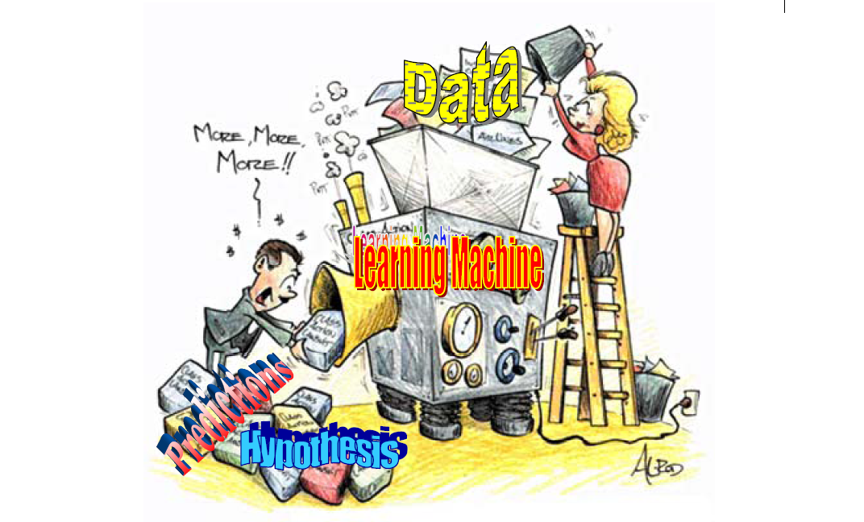
提纲： 1 大
机器学习的一个形象描述

Slide 4
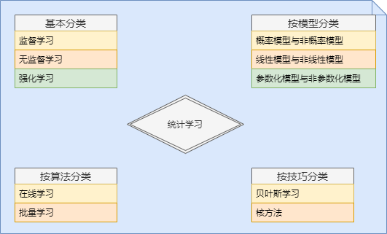
1.2 统计学习的方法
统计学习或机器学习是一个范围宽阔、内容繁多、应用广泛的领域，并不存在（至少现在不存在）一个统一的理论体系涵盖所有内容。从基本分类、算法等四个角度对统计学习方法分类可概括为下图：

Slide 5
提纲： 1 大
实现统计学习方法的步骤如下：
得到一个有限的训练数据集合；
确定包含所有可能的模型假设空间（假设要学习的模型属于某个函 数的集合），即学习模型的集合；
确定模型选择的准则，即学习的策略；
实现求解最优模型的算法，即学习的算法；
通过学习方法选择最优模型；
利用学习的最优模型对数据进行预测或分析

Slide 6
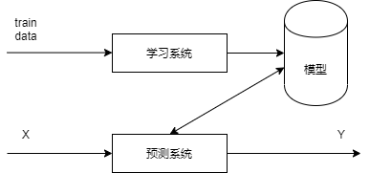
提纲： 1 大
也可简化为下图：

Slide 7
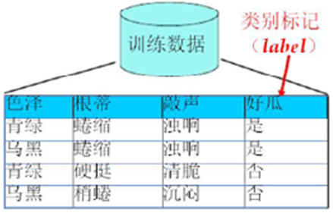




提纲： 1 大
一个典型的例子：
学习系统
（学习/训练）
测试数据
预测系统
是

Slide 8


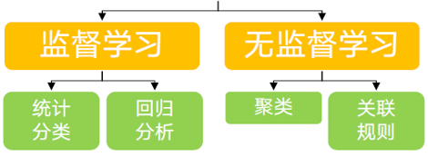
提纲： 1 大

Slide 9


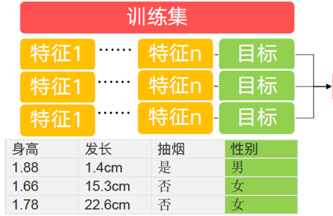
提纲： 1 大
学习系统
（学习/训练：监督学习算法）

Slide 10

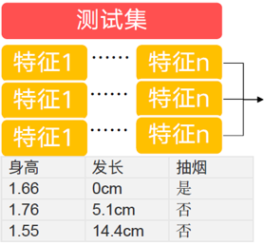
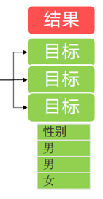
提纲： 1 大
预测系统

Slide 11

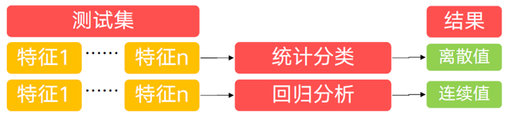
提纲： 1 大

Slide 12
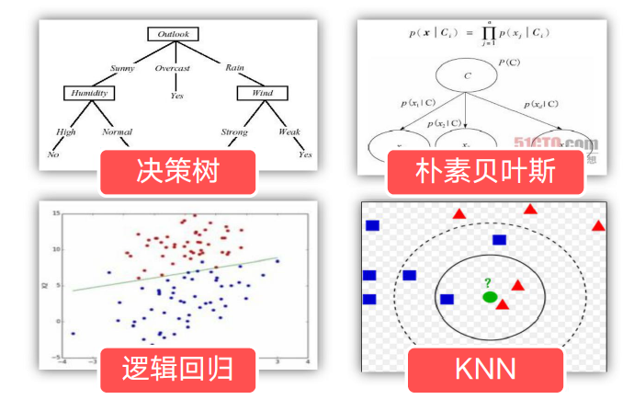
提纲： 1 大
：模型

Slide 13

提纲： 1 大
：模型

Slide 14

提纲： 1 大
学习系统
（学习/训练：无监督学习算法）

Slide 15
提纲： 1 大
预测系统

Slide 16

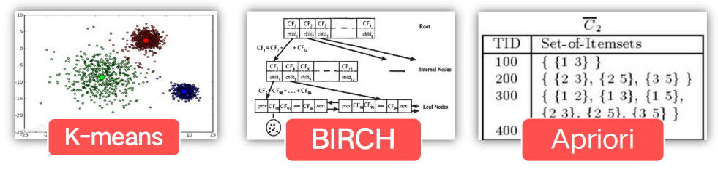
提纲： 1 大

Slide 17

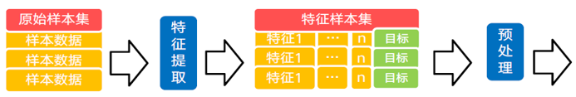
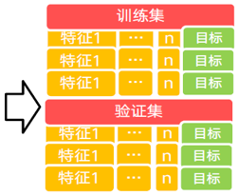


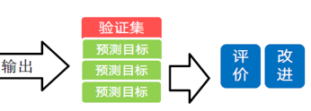
提纲： 1 大
学习系统
训练/学习
预测系统
预测

Slide 18
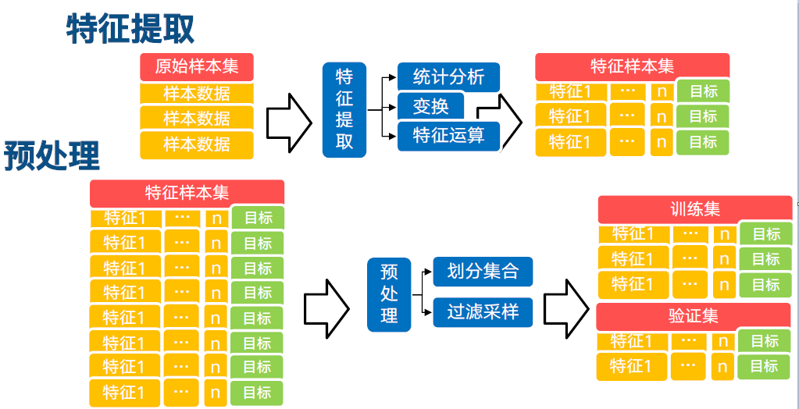
提纲： 1 大

Slide 19
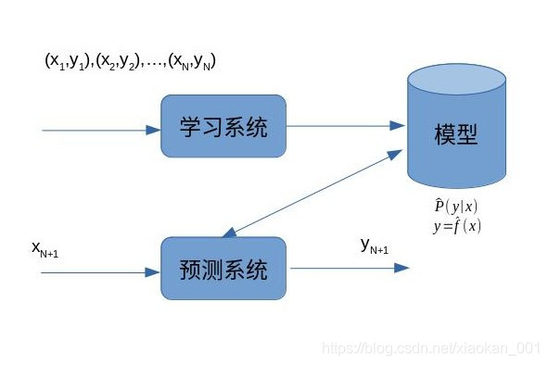
提纲： 1 大
1.2.1 监督学习（supervised learning）
监督学习是指从标注数据中学习预测模型的机器学习问题。
标注数据表述输入输出的对应关系，预测模型对给定的输入产生相应的输出。
(标注数据往往是人工给出的，所以称为监督学习）
监督学习的本质是学习输入到输出的映射的统计规律。

Slide 20
提纲： 1 大
（1）输入空间、特征空间和输出空间
输入与输出所有可能取值的集合分别称为输入空间和输出空间
每个具体的输入实例，通常由一个特征向量表示，所有特征向量存在的空间称为特征空间。
模型实际上都是定义在特征空间上的。
（一般认为特征空间等同于输入空间）

Slide 21
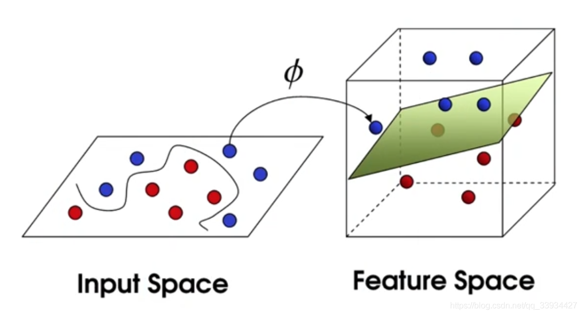
提纲： 1 大

Slide 22




提纲： 1 大
习惯上输入输出变量用大写字母表示，输入输出变量的取值用小写字母表示，
一般X表示输入变量， Y表示输出输入变量， x表示输入变量取值，y表示输出变量取值。
每个具体的输入是一个实例 x，用特征向量（列向量）表示
表示多个输入变量X中的第i个变量

Slide 23


提纲： 1 大
（2）训练集（训练数据集合）
由输入（或特征向量）与输出对组成
监督学习从训练数据集合中学习模型，对测试数据进行预测。
当然，测试数据集也是由输入输出对组成。
输入输出对又称样本或样本点

Slide 24

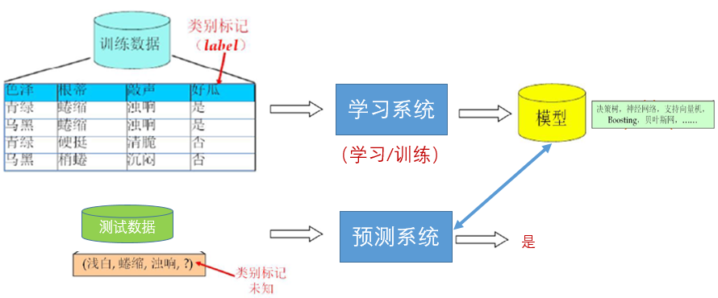


提纲： 1 大
训练集T=
3
3
4
4

Slide 25
提纲： 1 大
（3） 监督学习的模型
监督学习的模型可以是概率模型或非概率模型，
概率模型：由条件概率分布P(Y|X)表示
非概率模型：由决策函数Y = f(X)表示
对具体的输入做相应输出预测时，写作P(y|x)或 y=f(x)

Slide 26
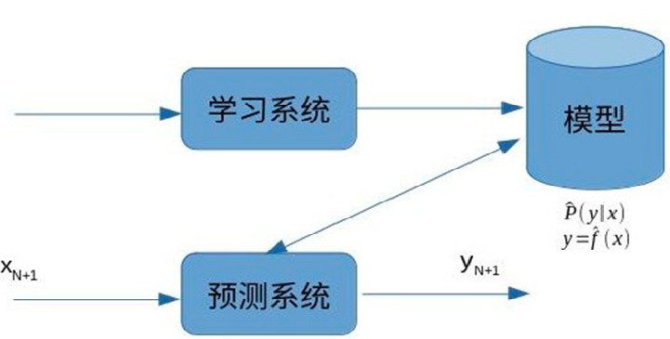

提纲： 1 大
（4）问题的形式化
监督学习分为学习和预测过程，由学习系统与预测系统完成。

Slide 27

提纲： 1 大
学习系统：学习系统通过不断的尝试，选取最好的模型。在学习过程中，学习系统利用给定的训练数据集T，通过学习（或训练）得到一个模型，表示为条件概率分布 或决策函数 。
（条件概率分布 或决策函数 描述输入与输出随机变量之间的映射关系。）
预测系统：在预测过程中，预测系统对于给定的测试样本集中的输入 ，
由模型
给出相应的输出

Slide 28
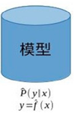
提纲： 1 大
学习系统
（监督学习算法）

Slide 29

提纲： 1 大
预测系统
（模型）

Slide 30
提纲： 1 大
1.3 统计学习方法的三要素
方法 = 模型 + 策略（损失函数）+ 算法

Slide 31
提纲： 1 大
1.3.1 模型
（1） 模型与假设空间
统计学习首要考虑的问题是学习什么样的模型。在监督学习过程中，模型就是所要学习的条件概率分布（概率模型）或决策函数（非概率模型）。模型的假设空间包含所有的条件概率分布或决策函数。
例如：假设决策函数是输入变量的线性函数，那么模型的假设空间就是所有这些线性函数构成的函数集合。
假设空间的模型一般有无穷多个。
模型的确定意味着在假设空间中学习到了一个模型（可能是最好的）。

Slide 32
提纲： 1 大
提纲： 1 大
（2）决策函数族：
假设空间可以定义为决策函数的集合：
其中 为假设空间，X 和Y 是定义在输入输出空间上的变量。此时 通常是由一个参数向量决定的函数族：
参数向量θ 取决于n维欧式空间 ，称为参数空间。

Slide 33
（3）条件概率分布族：
假设空间可以定义为条件概率的集合：
其中 为假设空间，X 和Y 是定义在输入输出空间上的随机变量。此时通常是由一个参数向量决定的条件概率分布族：
参数向量θ 取决于n维欧式空间 ，称为参数空间。

Slide 34
提纲： 1 大
（4）概率模型和非概率模型：
用决策函数表示的模型为非概率模型，
用条件概率表示的模型为概率模型。
（提示：有时模型兼有两种解释，既可以看作概率模型，也可以看作非概率模型。为了简便起见，当论及模型时，有时只用其中一种模型。）

Slide 35
提纲： 1 大
1.3.2 策略
有了模型的假设空间，统计学习接着需要考虑的是按照什么样的准则学习或选择最优模型，统计学习的目标在于从假设空间中选取最优模型（先划定一个函数范围，再在此范围内搜索最优的函数）。
（ 提示：模型范围先选定，例如模型是线性函数、三角函数还是指数函数，然后在这个范围内搜索最优函数。如果是线性函数，则求出它的系数。）
那么根据什么来搜索最优函数（模型）？为此引入损失函数和风险函数。

Slide 36
提纲： 1 大
一个典型的例子：
什么样的准则判断学习到的模型是最优的？
学习系统
（学习/训练）
测试数据
预测系统
是

Slide 37
为了评价模型的优劣(即评价模型优劣的准则），引入损失函数与风险函数的概念。
损失函数度量模型一次预测的好坏。
风险函数度量平均意义下模型预测的好坏。

Slide 38
1.损失函数（loss function）
监督学习问题是在假设空间 F 中选取模型 f 作为决策函数，对于给定的输入 X ，由 f(X) 给出相应的输出 Y。这个输出的预测值 f(X) 与真实值 Y 可能一致也可能不一致， 用一个损失函数（loss function）或代价函数（cost function）来度量预测错误的程度，损失函数是 f(X) 和 Y 的非负实值函数， 记作L(Y, f(X))。

Slide 39

统计学习常用的损失函数：
（1）0-1损失函数（0-1 loss function）：
（2）平方损失函数（quadratic loss function）

Slide 40


（3）绝对损失函数（absolute loss function）
（4）对数损失函数 logarithmic loss function 或对数似然损失函数
log-likelihood loss function
损失函数值越小，模型就越好。

Slide 41
2.风险函数（损失函数的期望）
由于模型的输入、输出（X，Y）是随机变量，遵循联合分布P(X,Y) ，所以损失函数的期望是
这是理论上模型f(X)关于联合分布P(X,Y)的平均意义下的损失，称为风险函数（risk function）或期望损失（expected loss）或期望风险（ expected risk)

Slide 42


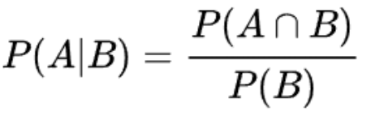
学习的目标就是选择期望风险 最小的模型。
由于联合分布 P(X,Y) 是未知的， 不能直接计算。实际上，如果知道联合分布P(X,Y) ，可以从联合分布直接求出条件概率分布 ，也就不需要学习了。正因为不知道联合概率分布P(X,Y) ，所以才需要进行学习（提示，学习联合概率分布P(X,Y) ）。
这样一来，一方面根据期望风险最小学习模型要用到联合分布，另一方面联合分布又是未知的，所以监督学习就成为一个病态问题（ill-formed problem）。
=
P(X,Y)
/
P(X )

Slide 43


3 经验风险（ empirical risk） ，经验损失 （empirical loss）
模型f(X)关于训练数据集的平均损失称为经验风险或者经验损失。
训练数据集

Slide 44

期望风险和经验风险的关系：
期望风险 是模型关于联合分布的期望损失，经验风险 是模型关于训练样本集的平均损失。根据大数定律，当样本容量N趋于无穷时，经验风险 趋于期望风险 。所以一个很自然的想法是用经验风险估计期望风险。
但是在现实中,训练样本数目有限,甚至很小, 所以用经验风险估计期望风险常常并不理想, 要对经验风险进行一定的矫正， 这就关系到监督学习的两个基本策略 ：经验风险最小化和结构风险最小化

Slide 45


4 经验风险最小化（empirical risk minimization，ERM）与结构风险最小化（structural risk minimization，SRM）: 策略
(1) 经验风险最小化 （从数据中得到的经验）：
在假设空间、损失函数以及训练数据集确定的情况下， 经验风险函数式（1.10） 就可以确定.
经验风险最小化（ERM，empirical risk minimization）的策略认为， 经验风险最小的模型是最优的模型
根据这一策略，按照经验风险最小化求最优模型就是求解最优化问题。
其中， 是假设空间。

Slide 46


Slide 47
当样本容量足够大时，经验风险最小化能保证有很好的学习效果，在现实中被广为采用。 比如，极大似然估计（maximum likelihood estimation）就是经验风险最小化的一个例子， 当模型是条件概率分布，损失函数是对数损失函数时，经验风险最小化就等价于极大似然估计。
当样本容量很小时， 经验风险最小化学习的效果就未必很好，会产生后面将要叙述的 “ 过拟合（over-fitting）”现象。

Slide 48

(2) 结构风险最小化（structural risk minimization SRM）
结构风险最小化是为了防止过拟合而提出来的策略， 结构风险最小化等价于正则化（regularization）。
结构风险在经验风险上加上表示模型复杂度的正则化项（regularizer）或罚项（penalty term）。
在假设空间、损失函数以及训练数据集确定的情况下，结构风险的定义是：

Slide 49

为模型的复杂度，复杂度表示了对复杂模型的惩罚，模型 越复杂，复杂度 就越大；反之，模型 越简单，复杂度 就越小。
λ≥0是系数，用以权衡经验风险和模型复杂度
结构风险小需要经验风险与模型复杂度同时小， 结构风险小的模型往往对训练数据以及未知的测试数据都有较好的预测。（因为过拟合现象一般都是由于模型复杂度过高，泛化不好，但它的经验风险确实小，引入结构风险可以平衡二者，避免过拟合的发生。）

Slide 50



结构风险最小化的策略认为结构风险最小的模型是最优的模型， 所以求最优模型，就是求解最优化问题：

Slide 51
这样，监督学习问题就变成了经验风险函数或结构风险函数的最优化问题(经验风险最小化、结构风险最小化），这时经验风险函数或结构风险函数是最优化问题的目标函数。（此时，机器学习就变为优化问题求解）
其中， 是假设空间。

Slide 52
1.3.3 算法
算法是指学习模型的具体计算方法。
统计学习基于训练数据集，根据学习策略，从假设空间中选择最优模型， 最后需要考虑用什么样的计算方法求解最优模型。
这时，统计学习问题归结为最优化问题，统计学习的算法成为求解最优化问题的算法， 如果最优化问题有显示的解析解， 这个最优化问题就比较简单， 但通常解析解不存在，这就需要用数值计算的方法求解，如何保证找到全局最优解，并使求解的过程非常高效， 就成为一个重要问题，统计学习可以利用已有的最优化算法，有时也需开发独自的最优化算法。

Slide 53
统计学习方法之间的不同，主要来自于其模型、策略、算法的不同，确定了模型、策略、算法，统计学习的方法也就确定了，这就是将其称为统计学习三要素的原因。

